Slide 1

TIẾT 30. BÀI 16
THỰC HÀNH: LẬP CHƯƠNG TRÌNH MÁY TÍNH

Slide 2

KHỞI ĐỘNG
Mỗi nhiệm vụ trong bài học này là giải một bài toán tin học mà sản phẩm là một chương trình máy tính. Các ngôn ngữ lập trình đều được trang bị những cấu trúc điều khiển cơ bản (tuần tự, rẽ nhánh và lặp). Vì vậy, việc mô tả thuật toán bằng cách chỉ sử dụng những cấu trúc điều khiển đó sẽ giúp em dễ dàng tạo ra những chương trình máy tính

Slide 3
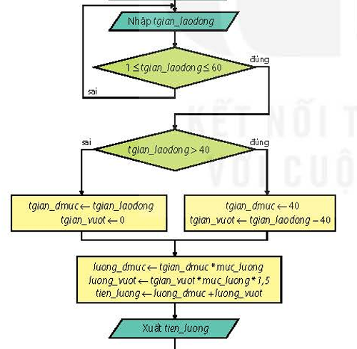
Bài toán tính lương
Yêu cầu
Theo thuật toán được mô tả ở Bài 15, em hãy lập chương trình tính và hiển thị tiền lương của một nhân viên khi biết mức lương (tiền lương trong một giờ làm việc) và số giờ làm việc trong tuần của họ bằng ngôn ngữ lập trình Scratch.

Slide 4
Bài toán tính lương
Hướng dẫn
a) Cài đặt thuật toán
Bước 1. Tạo các biến nhớ
– Biến đầu vào: muc_luong, tgian_ laodong.
– Biến đầu ra: tien_luong.
– Biến trung gian: tgian_dmuc, tgian_vuot, luong_dmuc, luong_vuot.
Bước 2. Mô tả lại thuật toán theo ngôn ngữ lập trình
Vì chương trình là bản mô tả thuật toán theo quy tắc của ngôn ngữ lập trình nên đôi khi em phải hiệu chỉnh cách mô tả thuật toán để có thể cài đặt được bằng những công cụ của ngôn ngữ lập trình.
Bước nhập dữ liệu tgian_laodong sử dụng cấu trúc lặp với điều kiện sau (Hình 16.1a) cần phải chuyển thành những câu lệnh sử dụng vòng lặp với điều kiện trước (Hình 16.1b) để phù hợp với cấu trúc lặp có sẵn trong ngôn ngữ lập trình trực quan (Hình 16.1c).

Slide 5
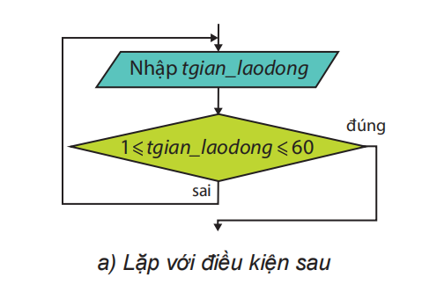
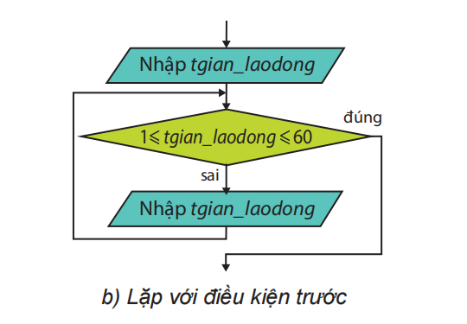
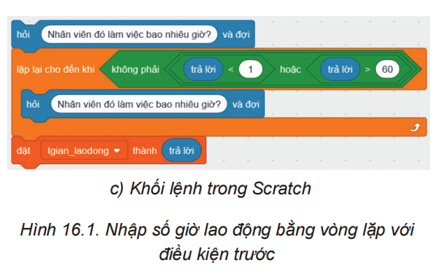
Bài toán tính lương

Slide 6
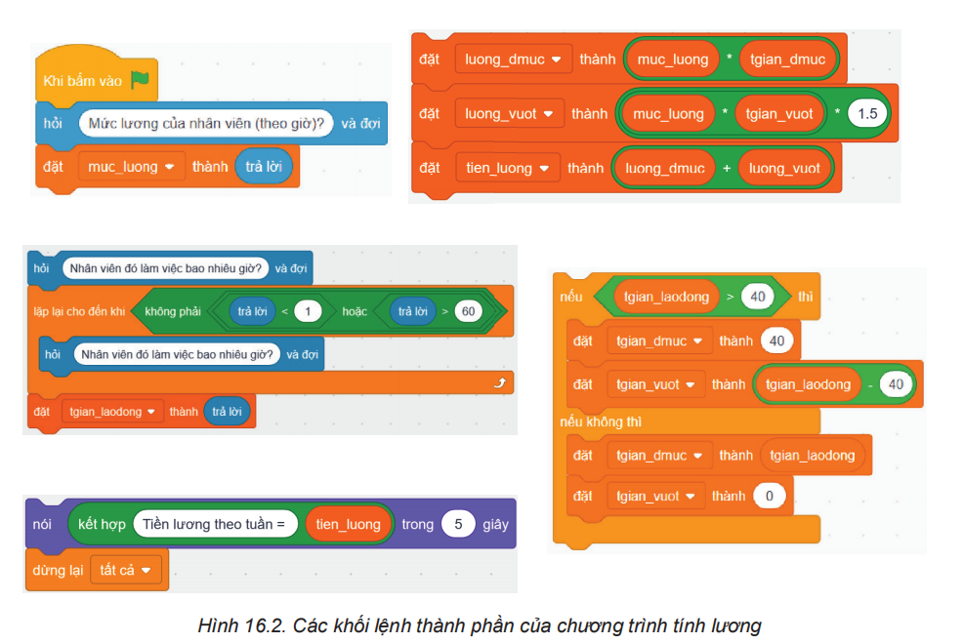
Bài toán tính lương
Bước 3. Tạo chương trình
Nhận dạng các khối lệnh trong Hình 16.2 tương ứng với từng phần của sơ đồ khối đã được trình bày trong Bài 15 (Hình 15.2) và lắp ghép chúng lại theo đúng thứ tự. Lưu ý: Hệ số 1,5 trong sơ đồ thuật toán cần phải thay bằng 1.5 (sử dụng dấu chấm thay cho dấu phẩy ngăn cách phần nguyên và phần thập phân) trong chương trình.

Slide 7
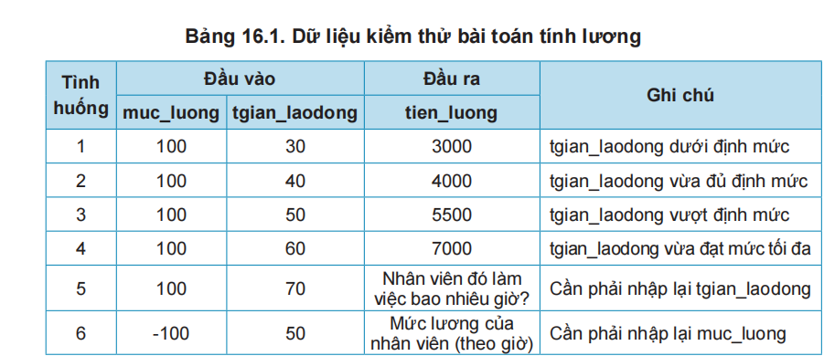
Bài toán tính lương
b) Gỡ lỗi
Lập các bộ dữ liệu kiểm thử chương trình (Bảng 16.1). Mỗi bộ đại diện cho một tình huống dữ liệu để kiểm tra hoạt động của chương trình. Nếu chương trình hoạt động không đúng yêu cầu, chương trình đã gặp lỗi, cần phải sửa.
– Với mỗi bộ giá trị đầu vào (từ tình huống 1 đến tình huống 4), chương trình cần trả lại đúng giá trị đầu ra.
– Bộ giá trị ở tình huống 5 đại diện cho trường hợp cần nhập lại dữ liệu như đã được mô tả trong thuật toán.
– Bộ giá trị ở tình huống 6 cho thấy có những giá trị đầu vào chưa hợp lí. Em cần chỉnh sửa chương trình để có một chương trình hoạt động tốt.

Slide 8
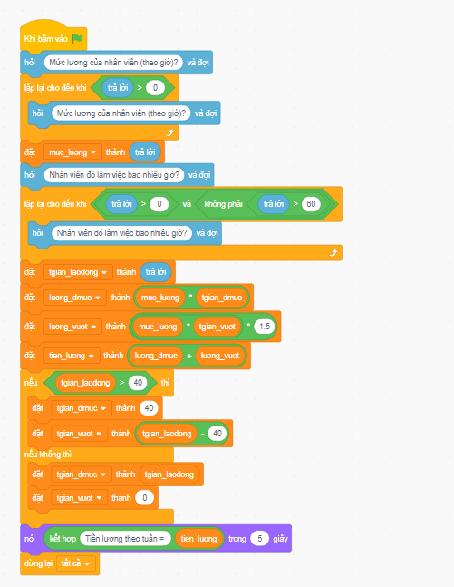
LUYỆN TẬP
Bộ giá trị ở tình huống 6 (Bảng 16.2) cho thấy có những giá trị đầu vào chưa hợp lí. Em hãy chỉnh sửa chương trình để có một chương trình hoạt động tốt.

Slide 9

VẬN DỤNG
Về nhà: Giả sử tối thiểu mỗi nhân viên đều có mức lương theo giờ lớn hơn 50 và thời gian lao động ít nhất 10 giờ. Em sẽ sửa chương trình như thế nào để có một chương trình hoạt động tốt.

